Slide 1
GVHD: Nguyễn Phúc Học
Lớp : PTH 350 J – Nhóm 17
Sinh viên : Phan Nguyễn Ngọc Hân
Trần Thị Hồng Ngọc Mai
Trần Lê Cẩm Ngọc
Nguyễn Hồ Minh Nguyệt
Lê Hoàng Thùy Trang

Slide 2
Phan Nguyễn Ngọc Hân
Nguyễn Hồ Minh Nguyệt
Trần T.Hồng Ngọc Mai
Trần Lê Cẩm Ngọc
Lê Hoàng Thùy Trang

Slide 3
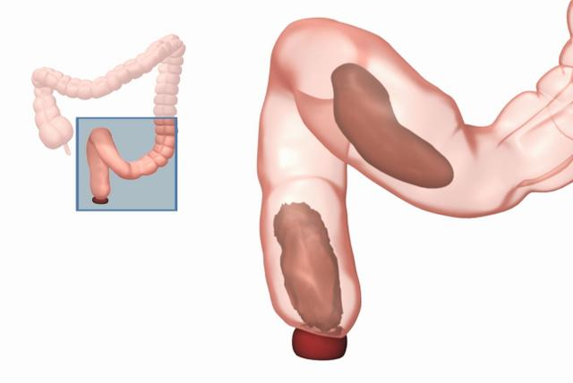
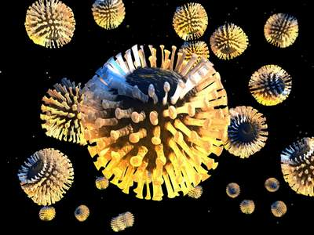
TIÊU CHẢY – TÁO BÓN

Slide 4
I. TIÊU CHẢY
1.1 .Định nghĩa:
Là hiện tượng đi ngoài nhiều lần trong ngày, sự tống phân nhanh và phân nhiều nước.
Là một triệu chứng thường gặp do nhiều nguyên nhân gây nên.
1.2 Nguyên nhân:
Tiêu chảy cấp | Tiêu chảy mạn
Nhiễm vi khuẩn : Shigella Salmonella , E.coli,… Nhiễm virus: một số virus đường ruột gây tiêu chảy kèm theo hội chứng nhiễm khuẩn (Rotavirus,Norwalkvirrus). - Các loại KST đường ruột : Amip, Giardia lamblia. | - Tổn thương thực thể đặc hiệu ở thành ruột: khối u đại tràng,lao ruột, bệnh Crohn,viêm loét đại trực tràng chảy máu,nhiễm KST. - Loạn khuẩn ruột: dùng kháng sinh đường uống kéo dài.

Slide 5
Tiêu chảy cấp | Tiêu chảy mạn
- Một số nguyên nhân khác: Nhiễm độc:kim loại,nấm độc, thuốc BVTV có trong thức ăn,.. Dị ứng dạ dày-ruột. Lạm dụng thuốc nhuận tràng và dùng kháng sinh kéo dài | - Bệnh ở cơ quan khác: suy dinh dưỡng, nhiễm độc giáp,suy thượng thận,rối loạn hoạt động thần kinh - Tổn thương ở ruột gây rối loạn tiêu hóa và hấp thu: bị cắt đoạn dạ dày ,ruột non,viêm tụy , tắc mật,thiếu men tiêu hóa.
- Tình trạng này thường làm mất nước trong thời gian ngắn, ở người già và trẻ nhỏ sức chịu đựng có hạn cho nên cần phải dùng thuốc hoặc truyền dịch sớm để bổ sung. | Triệu chứng ban đầu của bệnh ung thư kết tràng là tiêu chảy và không thường xuyên kèm theo hiện tượng đại tiện ra máu, thường bị chẩn đoán nhầm thành bệnh viêm ruột.

Slide 6
1.3 Sinh lý sự hấp thu dịch trong ống tiêu hóa:
Lượng dịch được đưa vào ống tiêu hóa hằng ngày:
+ Dịch vào (tổng lượng dịch vào đến tá tràng :9 lít)
Ăn uống &nước bọt: 3,5 lít
Dịch dạ dày: 2,5 lít
Dịch mật: 1 lít
Dịch tụy: 2 lít
+ Dịch hấp thu (tổng lượng : 8,8 lít)
Hồi tràng : 4 lít
Hỗng tràng : 4 lit
Đại tràng :0,8l
+ Bài tiết theo phân :100-200 ml.
- Khoảng 99% lượng nước được hấp thu.
Các chất điện giải : hấp thu thụ động vào tb niêm mạc ruột theo sự
chênh lệch về áp suất thẩm thấu hay qua kênh trao đổi ion..
- Tiêu chảy làm mất dịch và các chất điện giải.

Slide 7
1.4. Cơ chế bệnh sinh: (4 cơ chế chính):
- Tăng thẩm thấu trong lòng ruột: thiếu men lactase, lạm dụng chất nhuận tràng, dùng thuốc chứa magnesiun, PEG…
- Tăng tiết dịch
- Rối loạn nhu động ruột:
+ Tăng nhu động ruột làm cho thức ăn qua ruột nhanh
=> không kịp tiêu hóa và hấp thu.
+ Nhu động ruột giảm kéo dài
=> phát triển mạnh những vi khuẩn gây tiêu chảy mạn tính.
- Tổn thương niêm mạc ruột

Slide 8
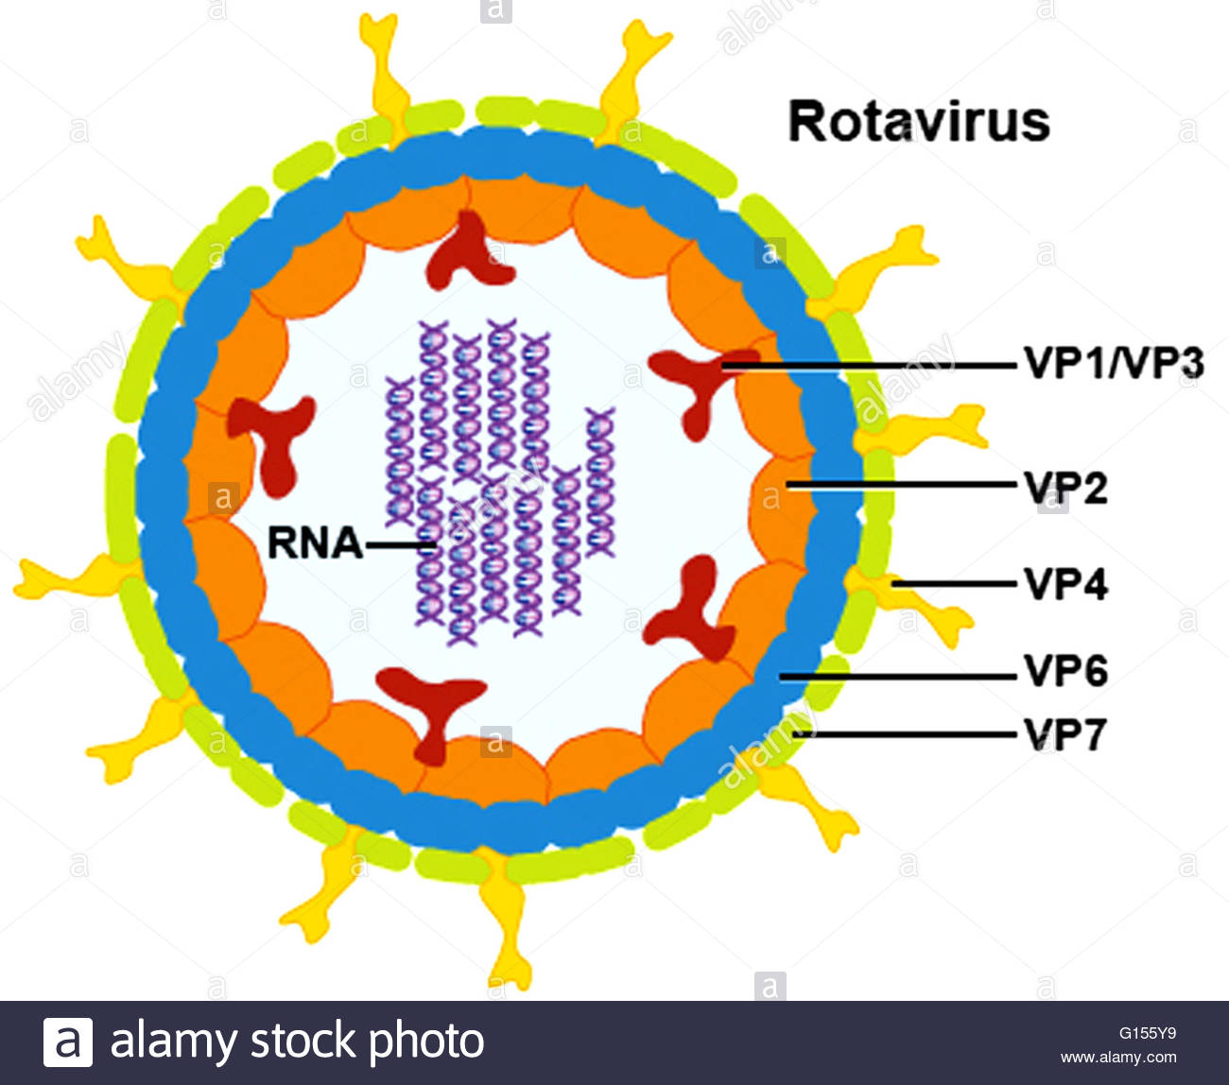
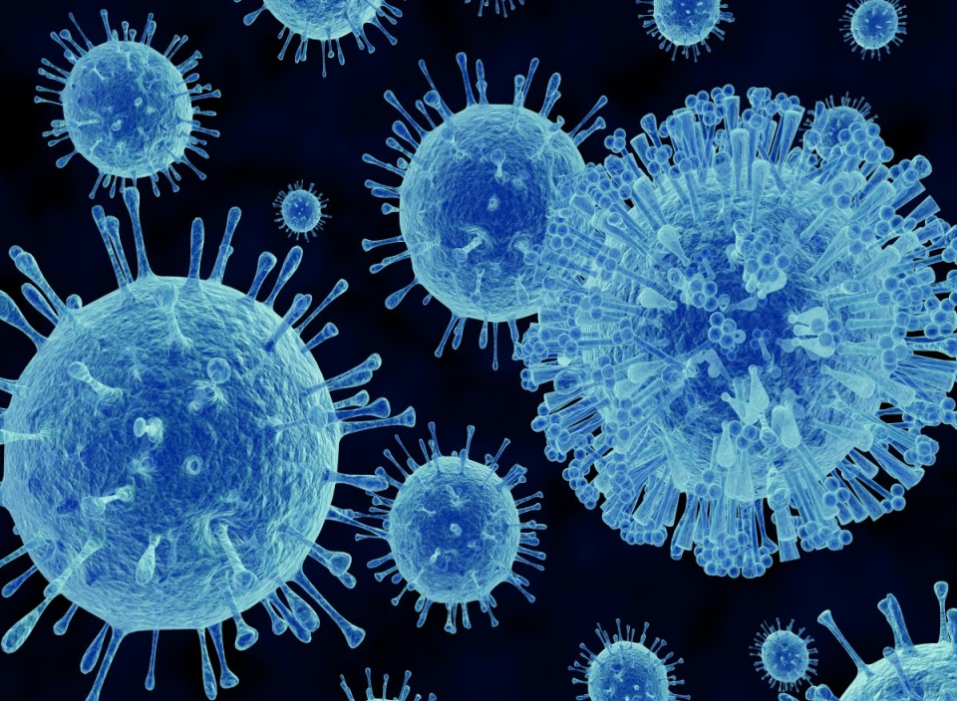
1.5. Triệu chứng:
- Tiêu chảy liên tục, ngay từ lần đầu tiên đi ngoài đã là dạng “tháo cống”, toàn nước trắng đục.
- Ít khi đau bụng. Hầu hết các ca bệnh đều nôn mửa
- Thường không sốt, thậm chí tay chân và người có thể lạnh.

Slide 9
Các dấu hiệu | Mất nước độ 1 | Mất nước độ 2 | Mất nước độ 3
Khát nước | Ít | Vừa | Nhiều
Tình trạng da | Bình thường | Khô | Nhăn nheo, mất đàn hồi da, mắt trũng
Mạch | < 100 lần/phút | Nhanh nhỏ (100-120 lần/phút) | Rất nhanh, khó bắt (> 120 lần/phút)
Huyết áp | Bình thường | < 90 mmHg | Rất thấp, có khi không đo được
Nước tiểu | Ít | Thiểu niệu | Vô niệu
Tay chân lạnh | Bình thường | Tay chân lạnh | Lạnh toàn thân
Lượng nước mất | 5-6% trọng lượng cơ thể | 7-9% trọng lượng cơ thể | Từ 10% trọng lượng cơ thể trở lên

Slide 10
1.6. Điều trị:
- Bù nước điện giải:
+Nước cơm pha muối, nước ya-ua pha muối, súp gà và rau củ với muối
+1 lít nước pha với 1,5-3gr (½ -1 thìa cà phê) muối +18gr (2 thìa súp) đường (theo Tổ chức y tế thế giới)
+ Oresol là thuốc thường được sử dụng chủ yếu.
- Thuốc cầm tiêu chảy: Attapulgit, Loperamid, Diphenoxylat…
Sử dụng kháng sinh
+ Tiêu chảy kèm sốt, phân có máu, mủ
+ Tiêu chảy nặng, đã điều trị nhưng ko có kết quá
+Bệnh nhân là trẻ em, người già, người suy giảm miễn dịch

Slide 11
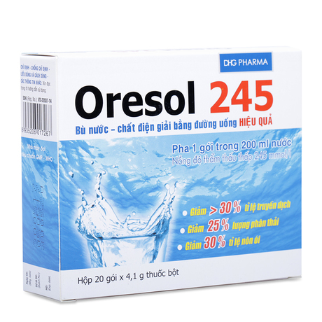
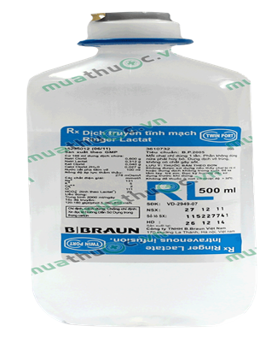
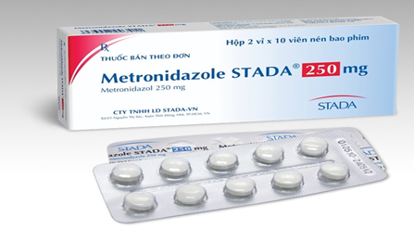
Oresol 245
1.000 đồng/gói. Hộp 20 gói
8000 đồng/chai/500ml
Metronidazole Stada 250mg
350 đồng/viên. Hộp 2 vỉ *10 viên

Slide 12
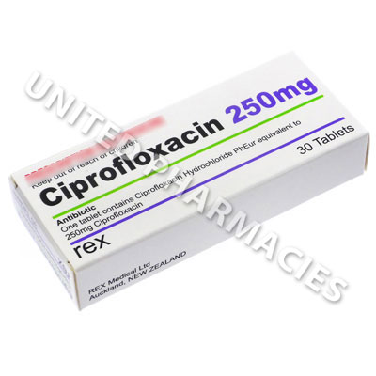
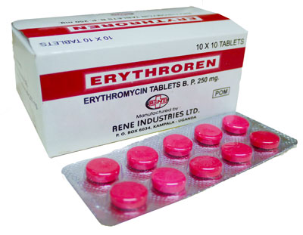
Ciprofloxacin 250mg
8000d/viên. Hộp 1 vỉ *10 viên
Erythromycin 250mg
900 đồng/viên, Hộp 10 vỉ * 10 viên

Slide 13
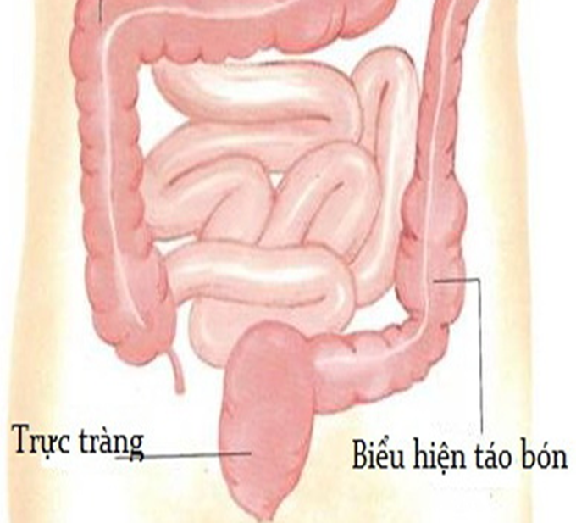
II. Táo bón
2.1 Định nghĩa:
- Là sự vận chuyển phân,>2 ngày/1 lần mới đi ngoài, phân khô hoặc cứng lổn nhổn, lượng phân ít (< 35 g/ngày)
2.2 Cơ chế và nguyên nhân
*Cơ chế
Rối loạn vận động ở đại tràng: đại tràng có nhiệm vụ đẩy phân từ trên xuống, nếu nhu động của đại tràng giảm hoặc bị cản trở bởi một khối u đều giữ phân lâu ở đại tràng gây táo bón.
Rối loạn vận động ở trực tràng và hậu môn: giảm vận động ở trực tràng và tăng vận động ở hậu môn.

Slide 14
*Nguyên nhân: chia ra làm 2 loại chính:
Táo bón chức năng
Táo bón trong thời gian ngắn:
Những bệnh toàn than: Nhiễm khuẩn, mất máu, sốt kéo dài => mất nước, phân khô => táo bón
Do thuốc: 1 số thuốc làm giảm nhu động ruột , làm phân khó tiêu (thuốc phiện, thuốc an thần,…)
Do phản xạ: cơn đau dữ dội ở bụng làm mất phản xạ đại tiện
b. Táo bón mãn tính
- Do chế độ ăn uống: ít rau, ít uống nước, thiếu Vitamin B1
Do nghề nghiệp và thói quen: ngồi nhiều, ít vận động,…
Do suy nhược: người già, người phải nằm lâu
Rối loạn tâm thần: lo lắng, buồn rầu => quên đại tiện

Slide 15
Táo bón do tổn thương thực thể
Tổn thương ở trong ống tiêu hóa.
Khối u của đại tràng gây cản trở đường đi của phân
Tổn thương bẩm sinh của đại tràng: phân chứa trong đại tràng nhiều và lâu => nước bị hấp thu lại nhiều lần => phân khô, táo bón
Viêm đại tràng mãn tính, viêm đại tràng chức năng => táo bón + tiêu chảy xen kẽ
Tổn thương hậu môn: đại tiện đau => ko dám đại tiện => táo bón
b. Tổn thương ở ngoài ống tiêu hóa, trong ổ bụng
Phụ nữ có thai
Khối u tử cung, khối u tiền liệt tuyến,
Các dây chằng dính sau mổ hay sau viêm xung quanh đại trực tràng làm co hẹp đại trực tràng

Slide 16
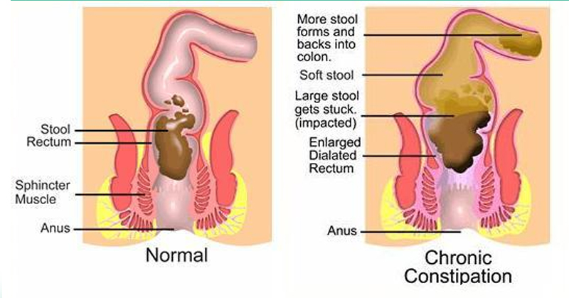
Tổn thương ở não và màng não
Hội chứng màng não, tăng áp lực nội sọ: táo bón do rối loạn TKTV
Tổn thương tủy: táo bón do mất phản xạ mót rặn

Slide 17
2.3 Triệu chứng
Đại tiện khó khăn, nhiều ngày mới đi 1 lần. Mỗi lần rặn nhiều.
Phân rắn thành cục, mật độ cứng.
Táo bón kéo dài gây ra: nhức đầu, đánh trống ngực, thay đổi tính nết,…
Ngoài ra, có thể quan sát được biểu hiện của trĩ, nứt hậu môn.
2.4 Điều trị
* Điều trị theo từng nguyên nhân
2.4.1 Chế độ ăn và thay đổi lối sống
Chế độ ăn: ăn nhiều chất bã và uống nhiều nước
Luyện tập: xoa bụng kết hợp với tập đi ngoài đúng giờ
Thay đổi thói quen: năng vận động, tránh ngồi hoặc nằm nhiều.

Slide 18
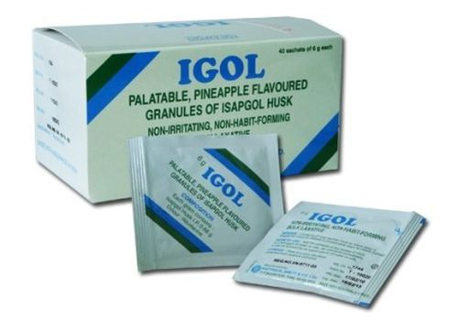
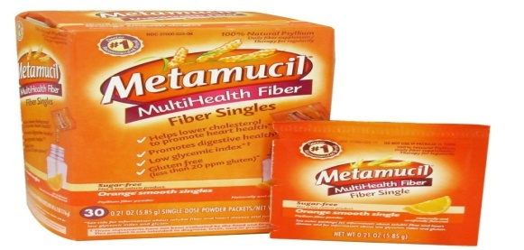
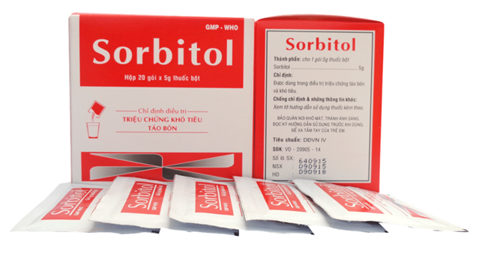
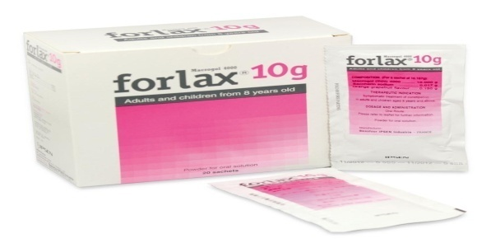
Thuốc trị táo bón tạo khối
Igol – hộp 40 gói
2000 đồng/gói/6g
Thuốc trị táo bón thẩm thấu
Hộp 20 gói
4.500 đồng/gói
Hộp 20 gói 17.000đ

Slide 19
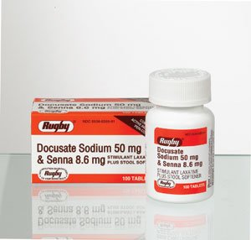
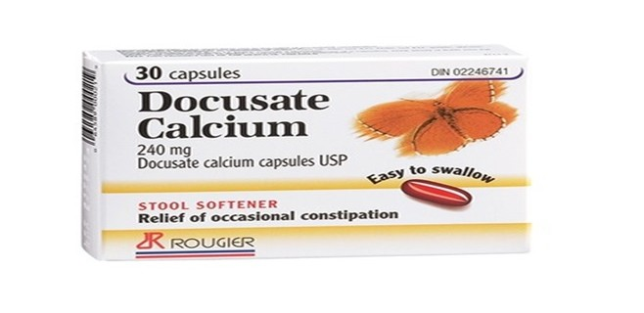
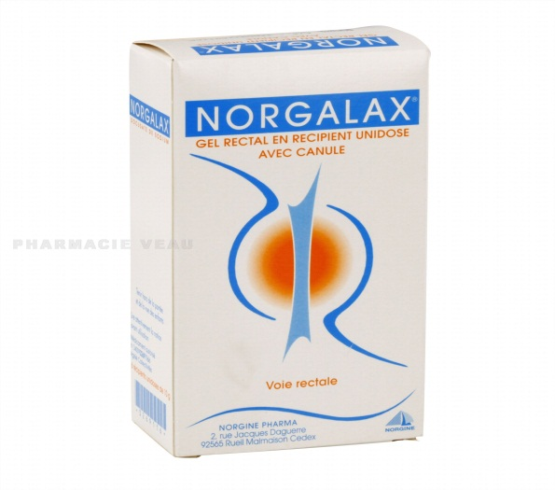
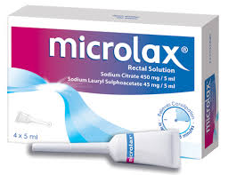
Thuốc làm mềm phân
Thuốc bôi trơn

Slide 20
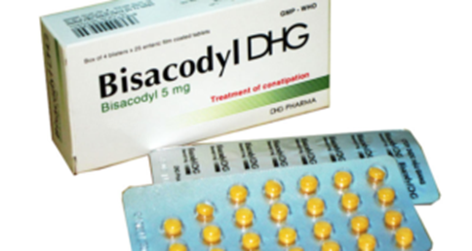
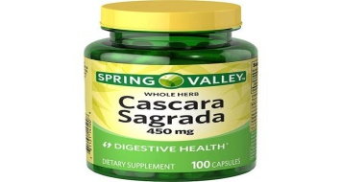
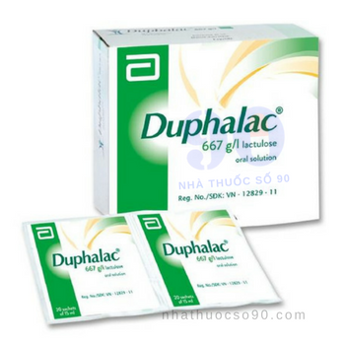
Thuốc trị táo bón kích thích
34.000/Hộp 4 vỉ x 25 viên

